Slide 1
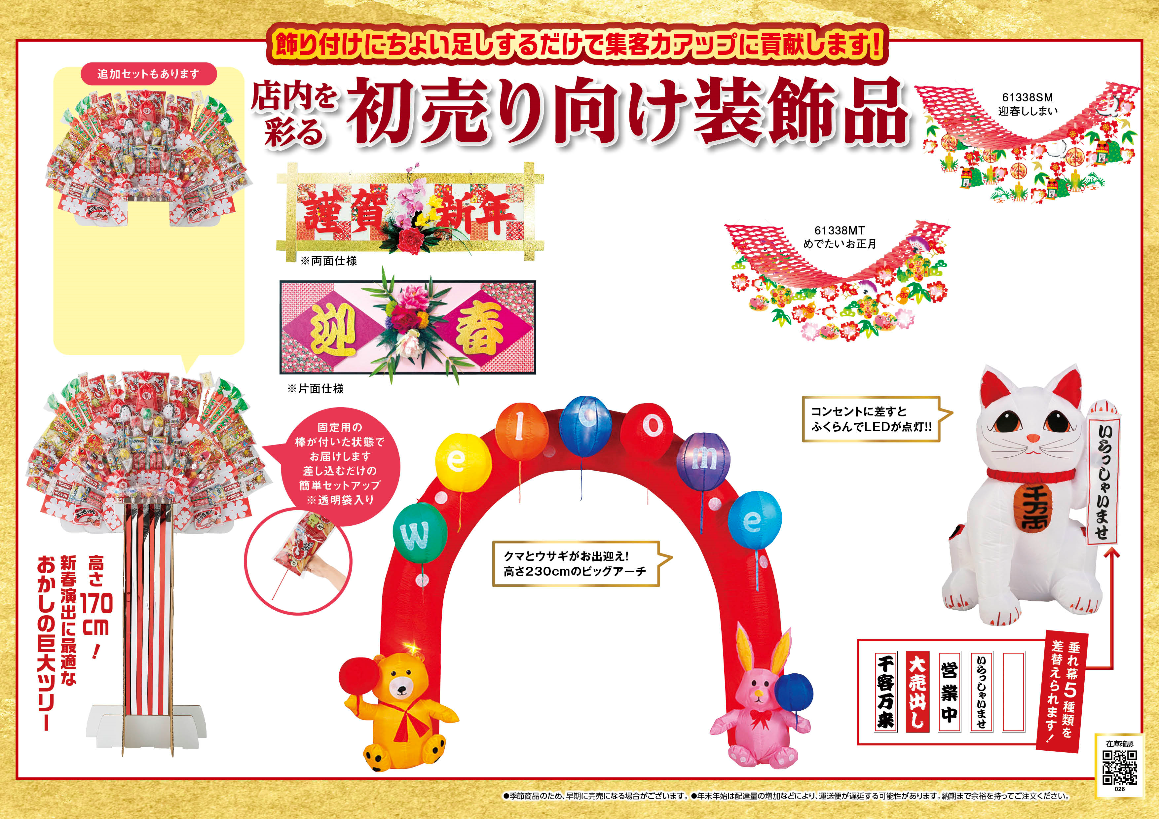

ディスプレイボード
「謹賀新年」
61336
14,900
税
ご提供価格
￥
別
プリーツハンガー
千客万来にぎやかスタンド
受 注 単 位 １個
61338 SM 迎春ししまい
追加セット
商品サイズ 45×127×10cm
個装形態 透明袋
材質 スチロール・紙・ポリエステル
61338 MT めでたいお正月
61301
ご提供価格
￥
3,900
税
ご提供価格
￥
26,000
税
ディスプレイボード
受 注 単 位 ２個
別
別
「和柄迎春」
商品サイズ 45×45×180cm
個装形態 透明袋
材質 PVC･不織布･紙
備考 紐付き
受注単位 １セット
備考 セット内容／
お菓子･雑貨取混ぜ88個
（お菓子／賞味期間30日以上)
61413
13,900
ご提供価格
￥
税
別
カートン割れ不可 | とりまぜ可
受 注 単 位 １個
商品サイズ 50×110×10cm
個装形態 透明袋
材質 スチロール・紙・ポリエステル
エアディスプレイ
まねきねこ125cm
61377
21,000
ご提供価格
￥
税
別
受 注 単 位 １個
商品サイズ 本体／125×80×80cm､
たれ幕／69×20cm､
電源コード長さ／1.5m
材質 ナイロン
備考 セット内容／
ACアダプター (電源／AC100V-13W)･
取付ヒモ・ピック･たれ幕5種､
屋内仕様、LED4球内蔵
エアブロウ
千客万来にぎやかスタンド
ウェルカムアーチ
イベントキット
61412
46,800
ご提供価格
￥
税
61300
33,800
別
ご提供価格
￥
税
受注単位 １個
別
商品サイズ 使用時／280×320×90cm､
内径／230×220cm､
収納時／31×31×31cm､
電源コード長さ/1.5m
材質 ナイロン
備考 セット内容／
ACアダプター(電源/AC100V-26W)･
取付ヒモ･ピック､ライト常点､
屋内仕様､LED5球内蔵､ファン内蔵
受 注 単 位 １​​セット
26
商品サイズ 170×115×50cm
備考 セット内容／
お菓子･雑貨取混ぜ88個
(お菓子／賞味期間30日以上)･段ボール製組立スタンド

